Slide 1

LİSANSÜSTÜ EĞİTİM ENSTİTÜSÜ
GIDA MÜHENDİSLİĞİ BÖLÜMÜ
GMB 649- Bitkisel Gıdalarda Toksik Maddeler
Prof. Dr. İlkay KOCA

Slide 2

ALKALOİDLER
GMB 649- Bitkisel Gıdalarda Toksik Maddeler
8. Hafta

Slide 3
GENEL BİLGİLER
Almanca’da alkaloide, Fransızca’da alcaloide, İngilizce’de alkaloid olarak tanımlanır. Alkaloid ismi ilk kez 1805 yılında morfinin baz karakterinde olduğunu gösteren Saturner‘den sonra Meissner tarafından teklif edildi. Alkaloid kelimesi alkali benzeri (alkalimsi) anlamındadır. Alkaloidler bir bitki tarafından doğal olarak üretilen amin yapısında kimyasal bileşiklerdir. Ayrıca hayvanlar ve mantarlar tarafından üretilen aminlere de alkaloidler denir.
Genellikle kuvvetli fizyolojik ve farmakodinamik aktivite gösteren, halka içinde bir veya birden fazla azot taşıyan, bazik karakterli maddelerdir. Diğer sekonder metabolitler gibi alkaloidler de bitkilerde herbivorlar ve patojenlere karşı savunmada görev alan bileşiklerdir .

Slide 4
Biyolojik aktivitelerine bağlı olarak bilinen yaklaşık 12000 alkaloid, farmasötik, uyarıcı, narkotik ve zehir olarak kullanılmaktadır. Bitkilerin genellikle belli bir organında (kök, kabuk, yaprak, meyve, tohum gibi) daha fazla alkaloid bulunur. Alkaloid taşıyan bir bitkinin her organında alkaloid bulunmayabilir. Ayrıca bitkilerde tek bir alkaloid tipinden daha çok aynı esas yapıyı taşıyan alkaloid grubu bulunur. Bunlardan biri diğerlerinden daha fazladır veya daha aktiftir .

Slide 5
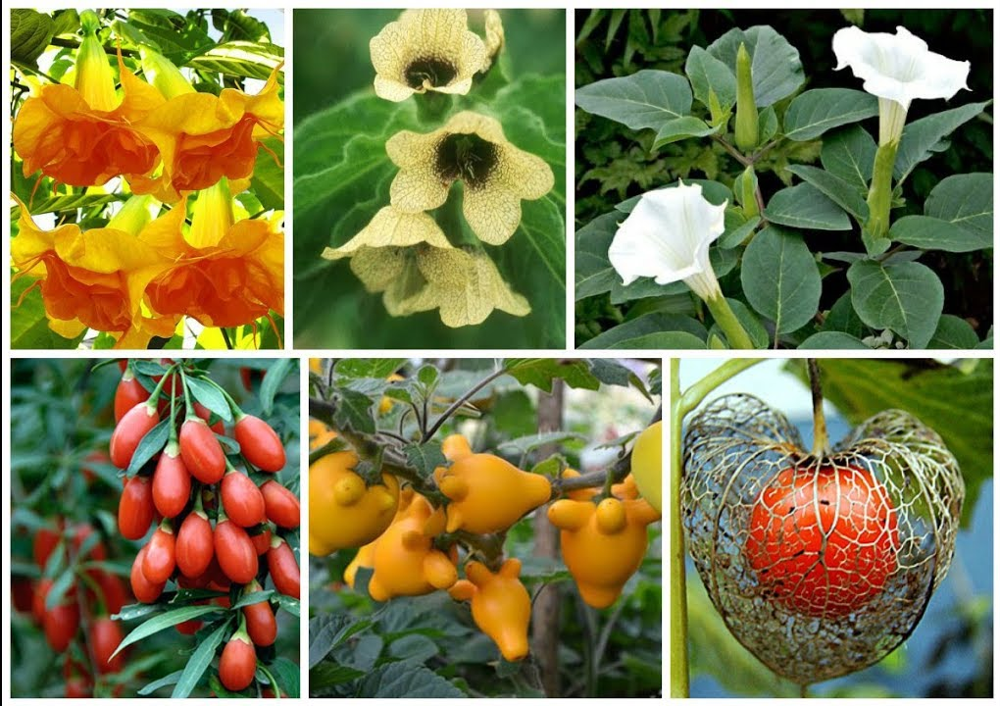
Bugün bin dolayında alkaloid çeşidi bilinmektedir. Daha çok bitkilerin patlıcangiller (soeleneceae), gelincikgiller (papaveraceae), kökboyalarıgiller (legu-minoceae) familyalarında, gülgiller, buğdaygiller (graminaceae), nanegiller (labitae), topluçiçekgiller (compositae ) familyalarındaki cinslerinde bulunurlar. İhtiva ettikleri kimyasal halkalara göre kinolin, izokinolin, piridin alkaloidleri olarak da adlandırılırlar (1).
Alkaloidler yüksek bitkilerde bol miktarda bulunur. Yüksek bitkilerin en az % 25’i bu molekülleri içerir. Genellikle % 0,01’ den daha az alkaloid içeren bitkiler, alkaloid içeren bitkiler olarak tanımlan-mazlar (2).

Slide 6
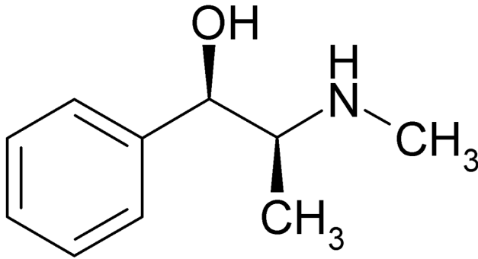
ALKALOİDLERİN YAPISI
Molekül yapıları oldukça karmaşık olan alkaloidlerde, genellikle amin yapısı içinde en az bir azot atomu bulunur. Azota karbon ve hidrojenden oluşan hidrokarbon grupları bağlanmıştır ve amin yapısı çoğu kez azot ya da hidrokarbon grupları üzerindeki halkalı bir yapının içinde bulunur.
Alkaloidler primer, sekonder, tersiyer bazlar ve bazen de kuarterner amonyum hidratları halinde bulunurlar. Molekülünde oksijen atomu bulunmayan alkaloidler büyük bir çoğunlukla sıvı ve uçucu, su buharıyla sürüklenici ve kokuludurlar (konin, nikotin, spartein). Oksijenli olan alkaloidler genellikle katı ve kristalize bileşiklerdir (kinin, kafein, morfin gibi) .

Slide 7
ALKALOİDLERİN ADLANDIRILMASI VE KİMYASAL SINIFLANDIRILMASI
Alkoloidler genellikle etkin maddenin sonuna –ine veya –ina takısı getirilerek isimlendirilirler. Bazıları etkilerine (emetin; kusturucu), bazıları da ilk defa bulanın ismine göre (pelletierin; Pelletier) isim alırlar .
Yapılarından yola çıkarak alkaloidler şekil ve orijinlerine göre 3 ana gruba ayrılmaktadırlar .

Slide 8
1) Gerçek Alkaloidler
Gerçek alkaloidler aminoasitten türevlenirler ve heterosiklik halkalarını bir azotla ortaklaşa kullanırlar.

Slide 9
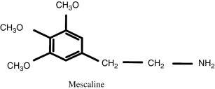
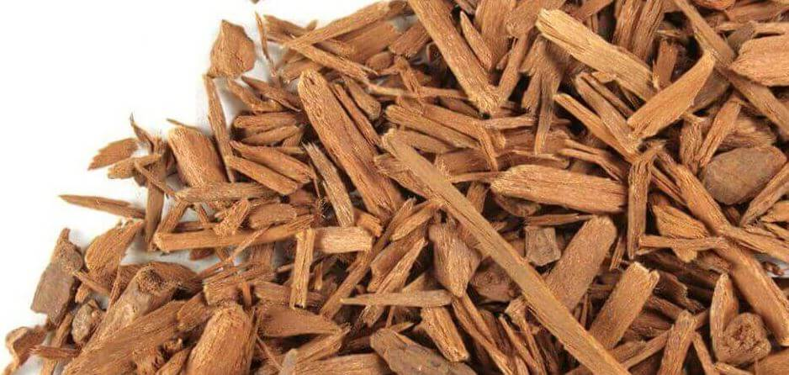
2) Protoalkaloidler
Protoalkaloidler aminoasitten türevlenirler ancak, heterosiklik halkanın bir parçası değildirler. Bu tip alkaloidler L-Tirozin ve L-Triptofan’dan oluşan bileşikleri içerirler. Halkasal yapıya sahiptirler ancak yapısal olarak basittirler. Bütün alkaloidlerin az bir kısmını oluştururlar. Hordenin, meskalin ve yohimbin bu çeşit alkaloidlere iyi örneklerdir (2).

Slide 10
3) Yalancı Alkaloidler
Aminoasitlerden türevlenmeyen temel karbon iskeletine sahip bileşiklerdir. Bunlar aminoasitlerin öncül (prekürsör) veya postkürsörlerinden oluşmaktadırlar. N atomu moleküle daha ileriki safhalarda yerleştirilir. Kapsaisin, efedrin, kafein, teobromin bu gruba örnek olarak verilebilir (2).

Slide 11
4) Afyon Alkaloidleri
Morfin alt grubunun alkaloidleri morfin, kodein, neopin, tebain ve oripavinden oluşmaktadır ve Papaver türlerinde bulunurlar

Slide 12
5. Morfin Alkaloidleri
5.1. Morfin
5.2. Kodein
5.3.Tebain
5.4. Oripavin
5.5. Neopin
5.6. Pseudomorfin
5.7. Salutaridin
5.8. Somniferin
5.9. Morfin N–oksid
5.10. Kodein N–oksid
6. Benzilizokinolin Alkaloidleri
6.1. Papaverin
6.2. Laudanosin
6.3. Kodamin
6.4. Palaudin
6.5. Laudanin
6.6. Retikulin
1. Protopine Alkaloidleri
1.1. Allocryptopine
1.2. 13-oxycrytopine
1.3. Protopine
1.4. Dihidroprotopine
2. Narceine Tip Alkaloidler
2.1. Naeceine
2.2. Narceinane
2.3. Narceine imide
3. Phthalideisokinolin Alkaloidleri
3.1. Narkotin (Noskapin)
3.2. Narkotolin
4. Benzol Phenonthridin Alkaloidleri
4.1. Sanguinarin
4.2. Norsanguinarin
4.3. Dihidrosanguinarin
4.4. Oksisanguinarin

Slide 13
7. Aporfin Alkaloidleri
7.1. İzoboldin
7.2. Corytuberin
7.3. Magnoflorin
8. Protoberberin Alkaloidleri
8.1. Berberin
8.2. Canadine
8.3. İsocorypalmine
8.4. Coptisine
8.5. Scoulerine
8.6. Stephalidine
9. Papaverrubin Alkaloidleri
9.1. Porphyroxine–papaverrubin
9.2. Papaverrubin C
9.3. Papaverrubin B
9.4. Glaudin

Slide 14
BAŞLICA ALKALOİDLER
1) Morfin
1804’ te Seguin tarafından keşfedilmiş, 1806’ da Alman kimyacı F.W.A Sertürner tarafından afyondan elde edilmiştir.

Slide 15
Eroin: Morfinin yarı sentetik bir türevidir. Kimyasal yapısı diasetilmorfin hidroklorürdür .
İlk olarak Almanya‘da Bayer firmasında çalışan kimyacı Dresser tarafından elde edilmiştir.

Slide 16
2) Kodein
Bilimsel adlandırılması 7,8-didehidro-4,5 α-epoksi-3-metoksi-17 metil morfinan-6 α-ol‘ dür.

Slide 17
Kodein morfin metillenerek sentetik olarak da elde edilir. Böylece metil morfin olarak adlandırılır. Haşhaşın olgunlaşmamış kapsüllerinden çıkan sıvıdan elde edilebilirse de ilaç olarak kullanılan kodein genellikle morfinden elde edilir (1).

Slide 18
3) Tebain
Fransızca da thébaine olarak geçer. Thiboumery tarafından 1835 tarihinde bulunmuştur. İsmi, eskiden afyon ihraç eden Mısır şehri Teb‘den gelmektedir. Önceden morfinin bir izomeri zannedilmiştir ve adına kısaca paramorfin demişlerdir.

Slide 19
4) Papaverin
.Merck tarafından 1848 tarihinde bulunmuştur. Bilimsel adlandırılması 6,7–dimetoksi-1 veratril izokinolin şeklindedir (1).

Slide 20
5) Noskapin (Narkotin)
Noskapinin afyon (opium) içerisindeki oranı % 2-10’ dur. Benzilizokinolinlerin üyesidir. Afyon içerisinde morfinden sonra en fazla bulunan alkaloid narkotindir .

Slide 21
6) Nikotin
Nikotin, patlıcangiller bitki familyasında bulunan güçlü bir alkaloiddir .

Slide 22
7) Kafein
Kafein; matein veya guaranin olarak da bilinen bir alkaloiddir. Kimyasal formülü C₈H₁₀N₄O₂’ dir .

Slide 23
İlk olarak Alman kimyager Friedich Ferdinand Runge tarafından 1819' da bulunmuştur. Aynı zamanda kafein ismini kimya literatürüne geçirmiştir. Kahveden yararlanarak bu ismi vermiştir.
Kahvede, çayda, yerba mate'de, guaranin'de ve az miktarda kakao içinde bulunur. Kafeinin karakteristik, yoğun bir acı tadı vardır. Kola gibi bazı gazlı içeceklere tat vermesi için eklenmektedir .

